Slide 2
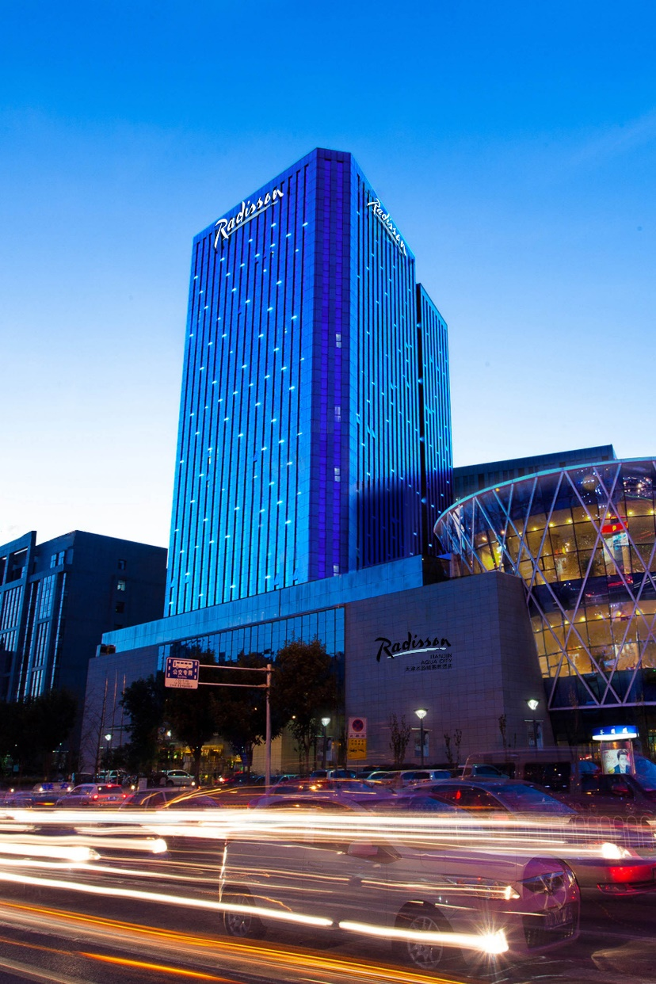
天津水游城丽筠酒店坐落于天津市中心，地理位置优越，交通便利。
酒店客房舒适惬意，提供全方位的会议和宴会服务设施，超过1500平方米的会议场地，轻松满足各类宴会、会议及活动的需求。
让天津水游城丽筠酒店成为您在天津休闲、旅游、商务及聚会的首选！

Slide 3
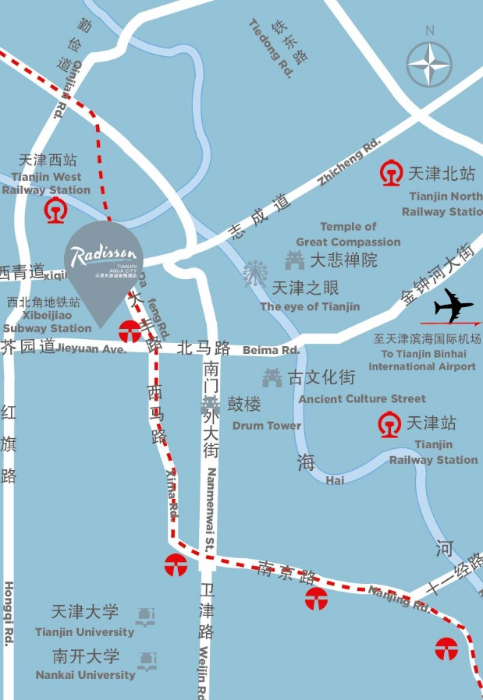
酒店位于地铁一号线西北角站正上方，步行可至铁路天津西站（京沪高铁），搭乘地铁一号线转乘二号线可直达天津站及天津滨海国际机场。酒店周边旅游资源丰富，毗邻天津古文化街、大悲禅院、意大利风情街等主要景区。
酒店三层可直接进入相连的水游城商业中心，为客人提供无与伦比的购物、娱乐及餐饮等全方面的便利。商业中心内荟萃40余家餐饮门店，泰国、意大利、韩国、日本及中国等多国美食。

Slide 4
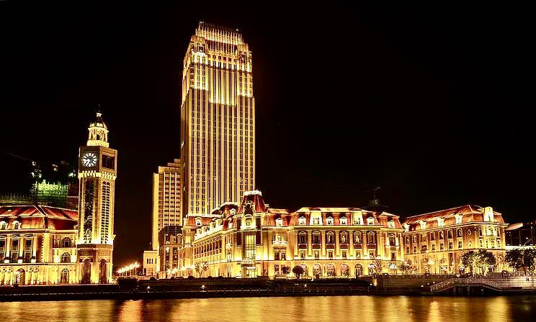
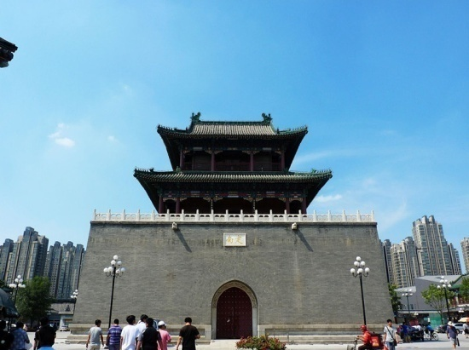
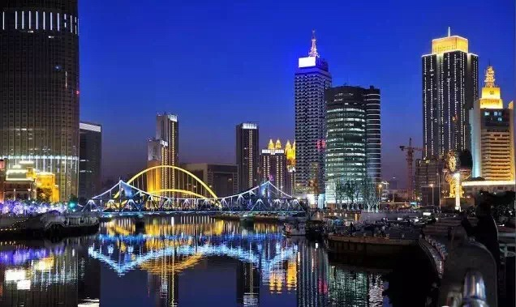
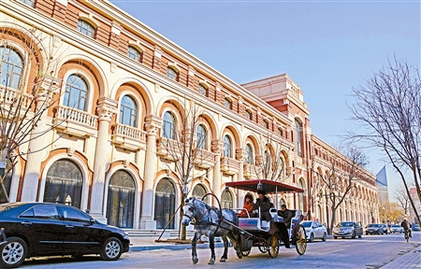
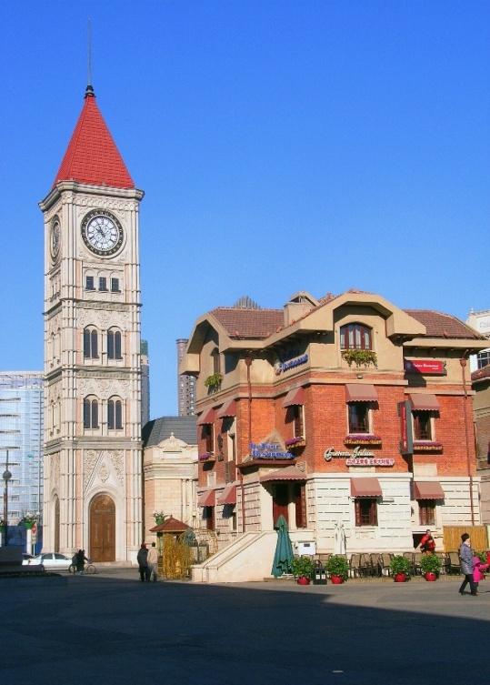
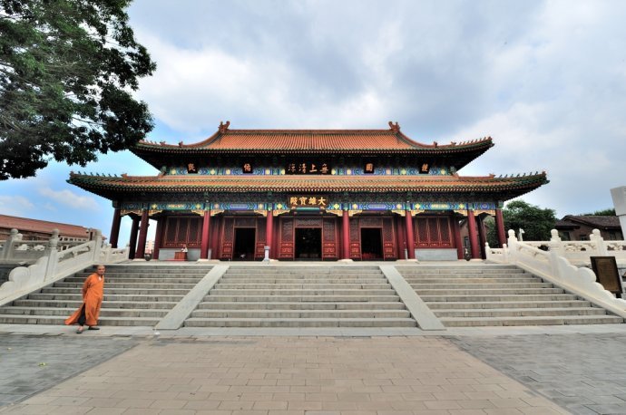
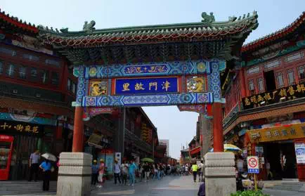
附近景点
津湾广场
鼓楼
五大道
意大利风情街
海河
大悲禅院
古文化街

Slide 5
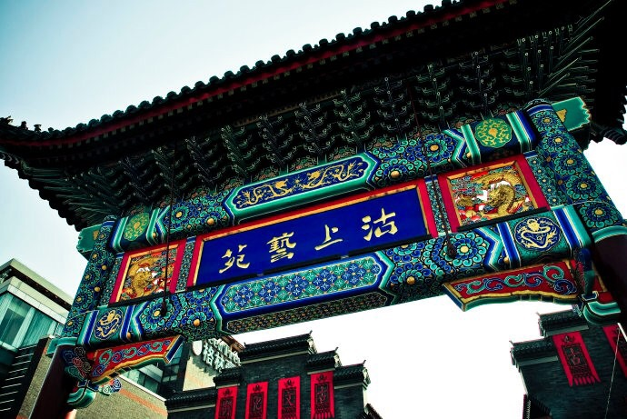
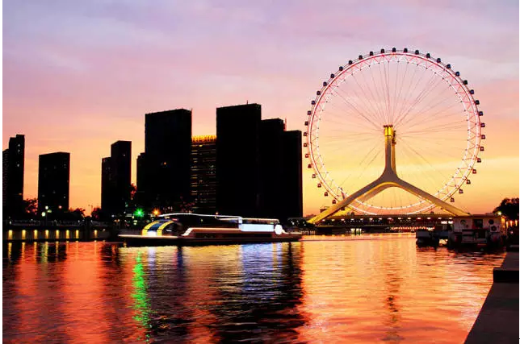
“玩”在周边
津门故里—古文化街
古文化街的建筑保留了典型的天津清朝时期建筑风格，并完好的保持了天津的民俗传统，游客步入其中即可感受中国传统文化和习俗。
(距酒店2.8公里)
天津之眼
天津之眼是一个位于中国天津海河永乐桥的巨型摩天轮，也是世界上唯一建在桥上的摩天轮，乘坐摩天轮可以俯瞰天津城市景观。
(距酒店1.6公里)

Slide 6
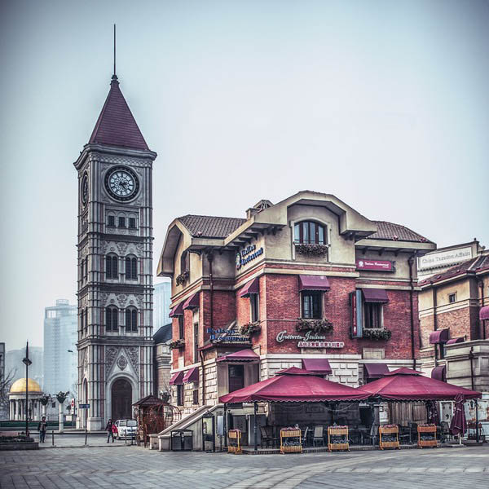
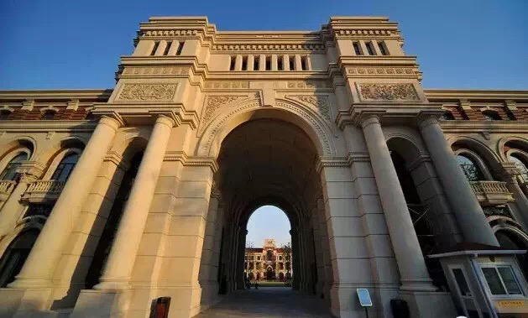
“玩”在周边
意大利风情街
拥有着卓越建筑群、咖啡馆、餐厅和马克波罗的意式风情街，让游客尽情体验欧式风情。
(距酒店3.9公里)
五大道
五大道享有“万国建筑博览会”之称，保留了许多欧式风格的历史人文建筑，充分证明了这座城市的魅力和历史积淀。
(距酒店6.9公里)

Slide 7
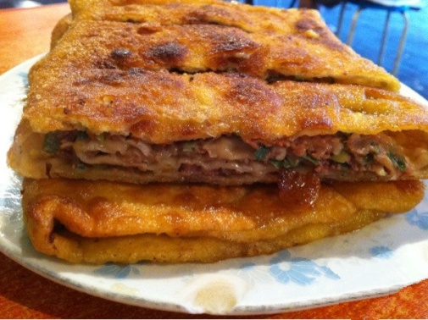
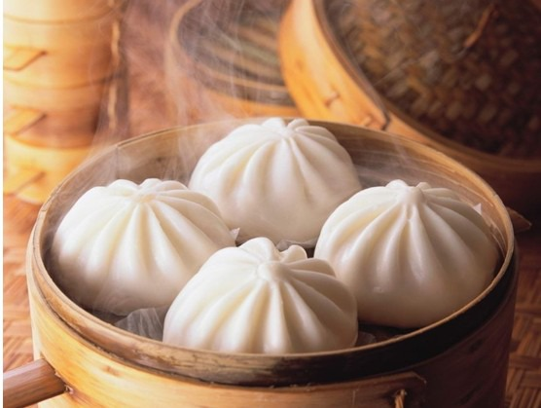
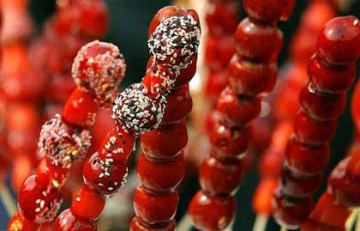

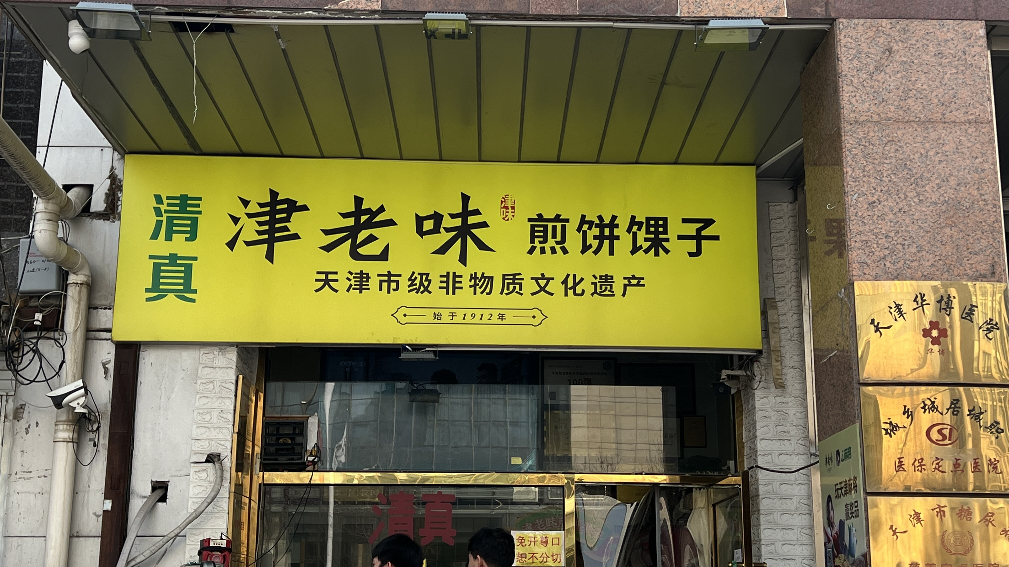
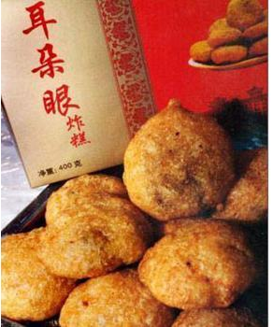

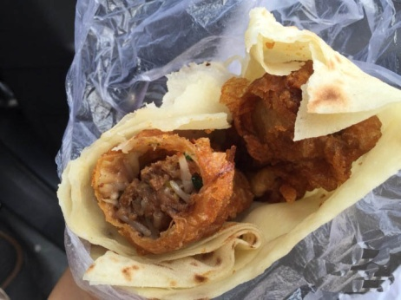
附近当地小吃
回民肉饼
狗不理包子
糖葫芦
龙嘴大茶壶
老天津煎饼果子
耳朵眼炸糕
十八街麻花
卷圈

Slide 8

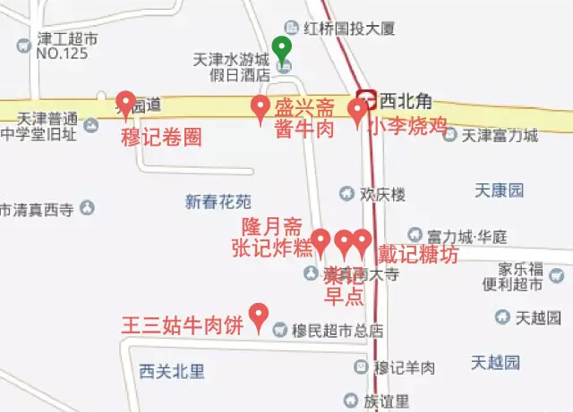
“吃”在周边
天津水游城丽筠酒店
天津水游城丽筠酒店坐落于西北角，紧邻天津市内正宗回民传统小吃街，聚集天津各种风味食品，以烫面炸糕、粉汤、面茶、卷圈儿、牛肉饼等美食闻名，美食店铺仅在酒店对面一步之遥

Slide 9
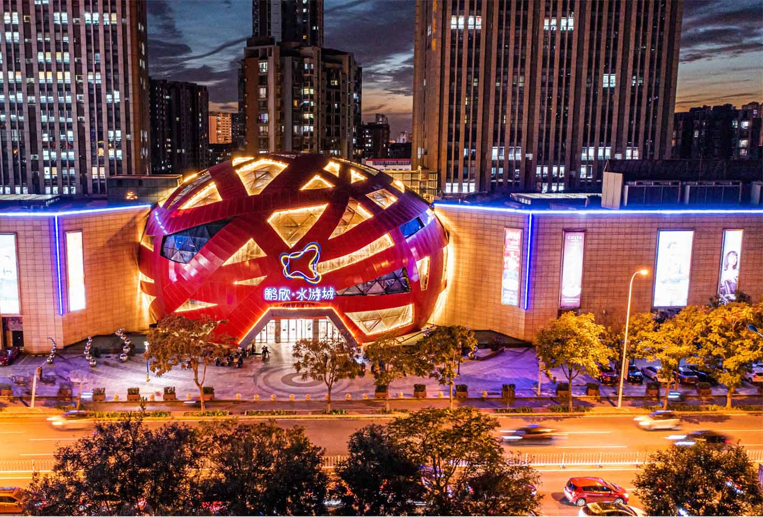

















便利的生活设施
天津水游城丽筠酒店作为天津知名的地标性综合体-天津水游城商业中心的一部分，为客人提供无与伦比的购物、休闲、娱乐、美食等全方面的生活便利。住店及宴会客人可从酒店三层轻松直达商业中心

Slide 10
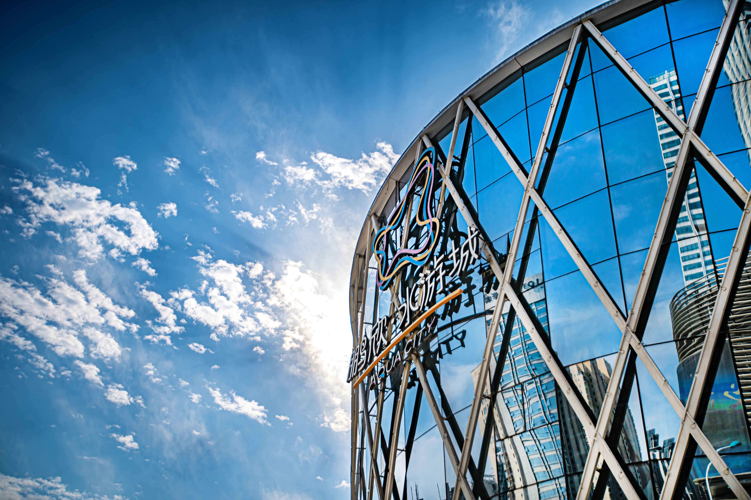

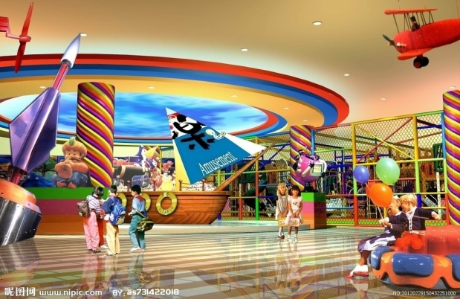
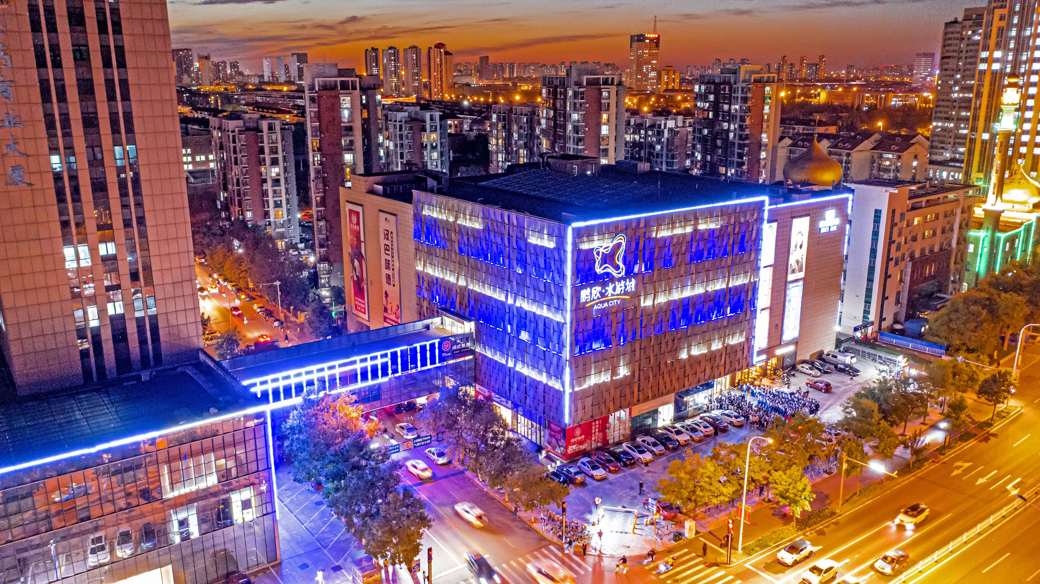

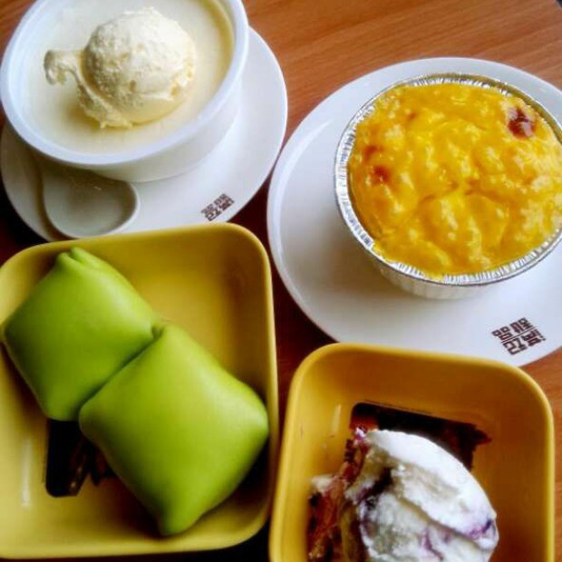
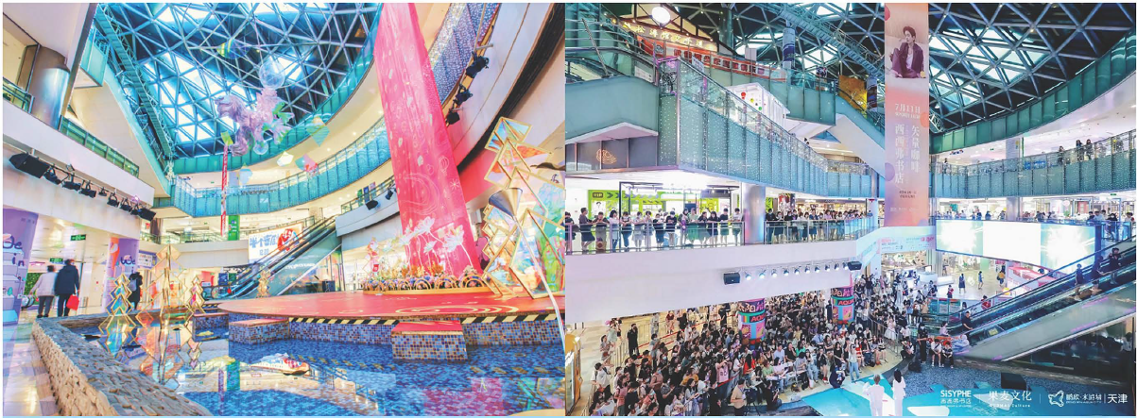
便利的生活设施

Slide 11
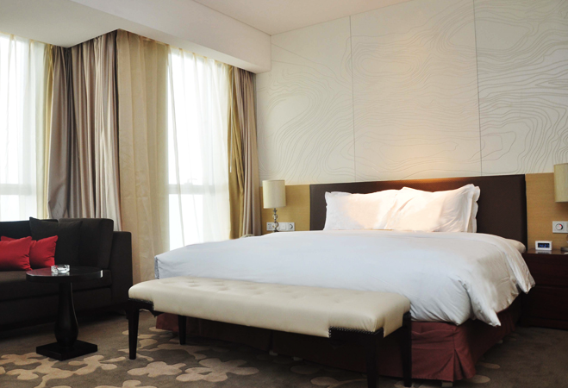
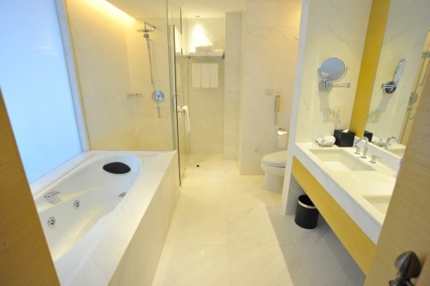
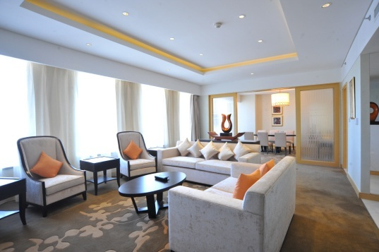
酒店客房
天津水游城丽筠酒店拥有261间装修典雅，宽敞舒适的客房，包括套房、无烟客房、残疾人房间及专为商务客人精心打造的行政楼层客房。所有客房均配备:
无线及有线宽带高速上网接入
语音信箱
羽绒被
睡枕选择
独立的空气调节系统和供热系统
国际卫星电视频道
国际国内长途直拨电话
室内保险箱
吹风机
符合人体工程学设计的座椅
40寸液晶电视
迷你吧

Slide 12
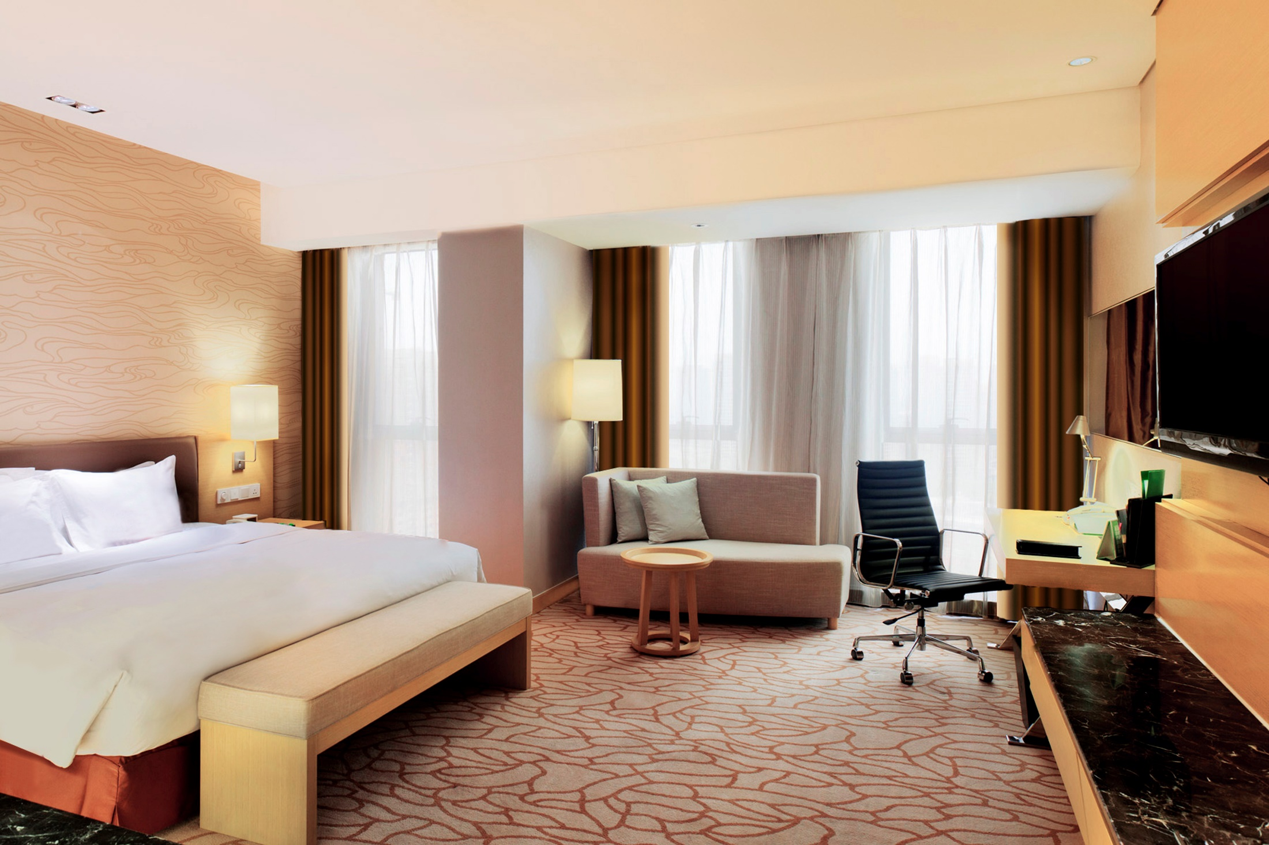
高级大床房

Slide 13
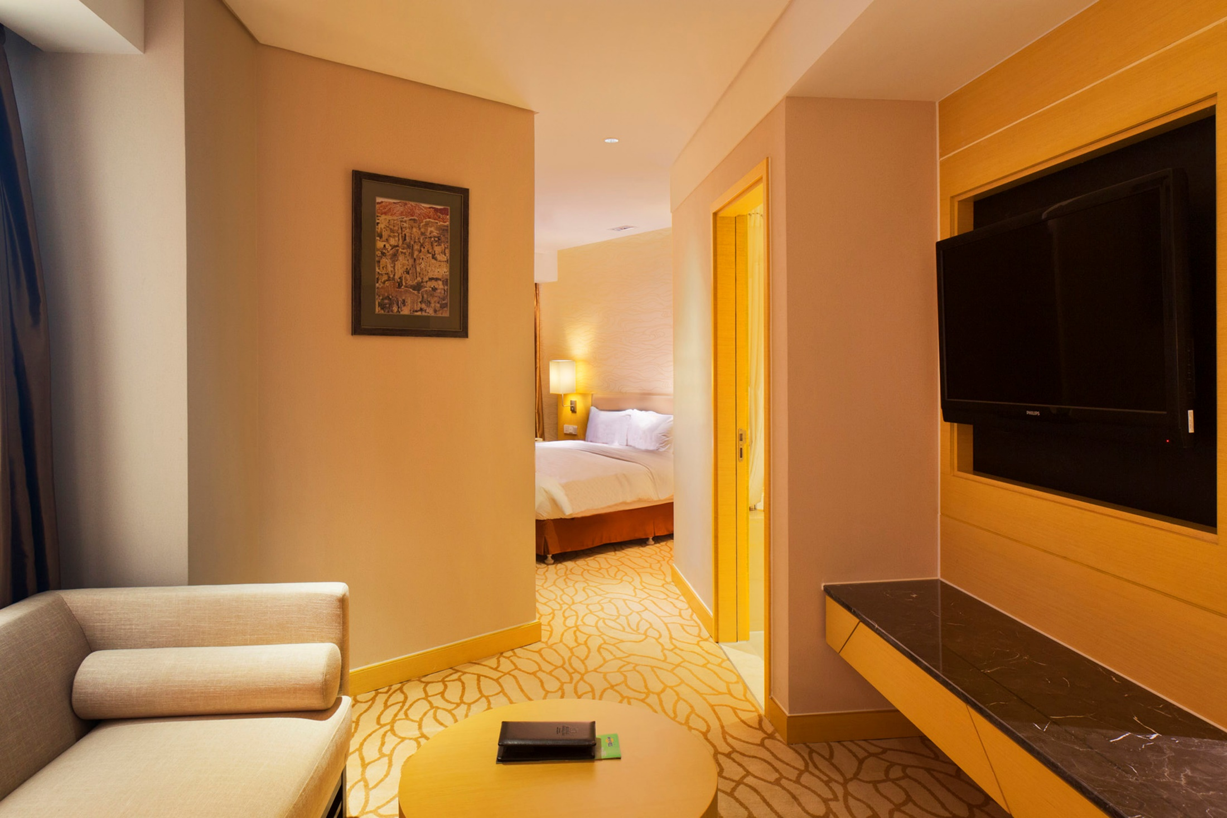
豪华房

Slide 14
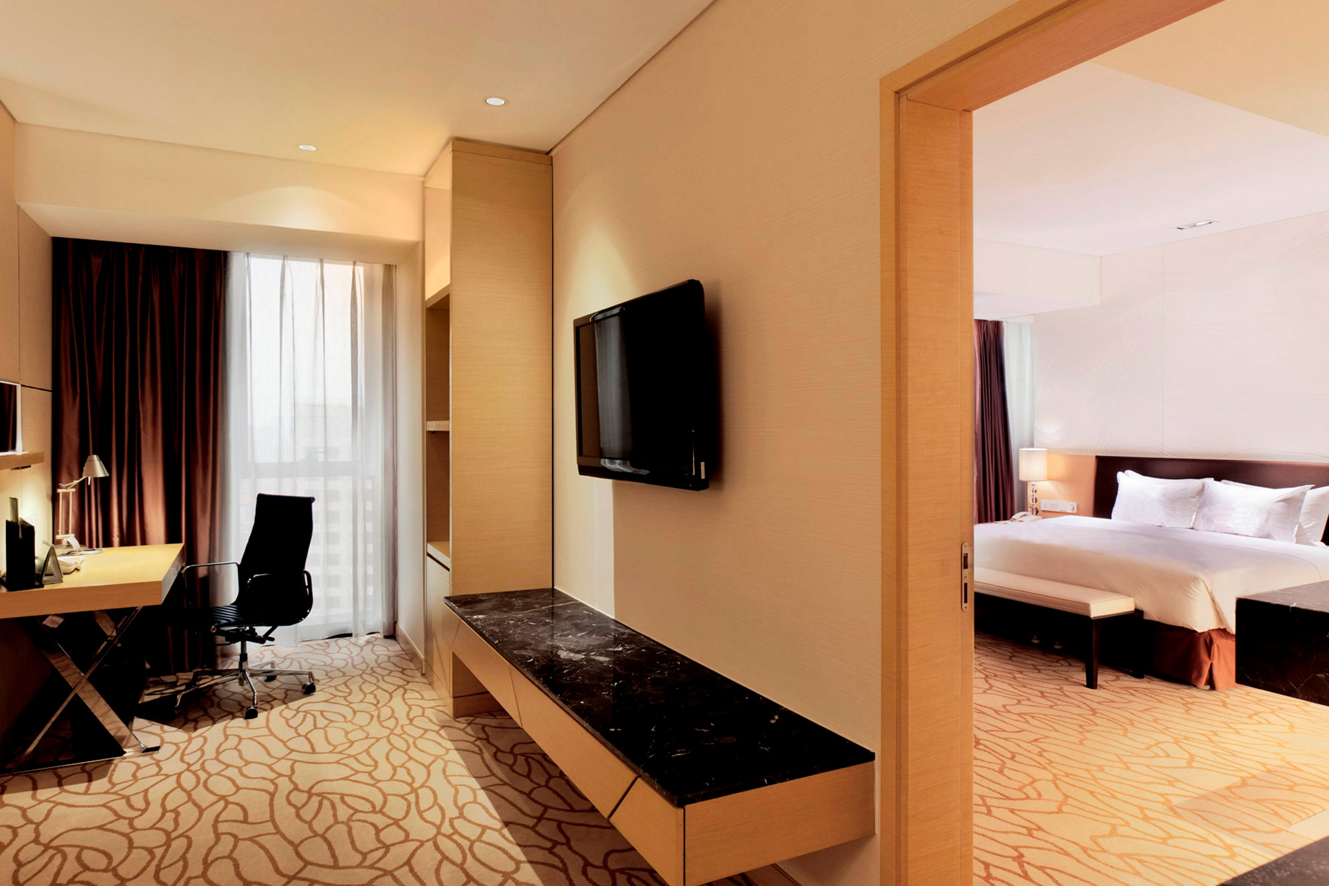
高级套房

Slide 15
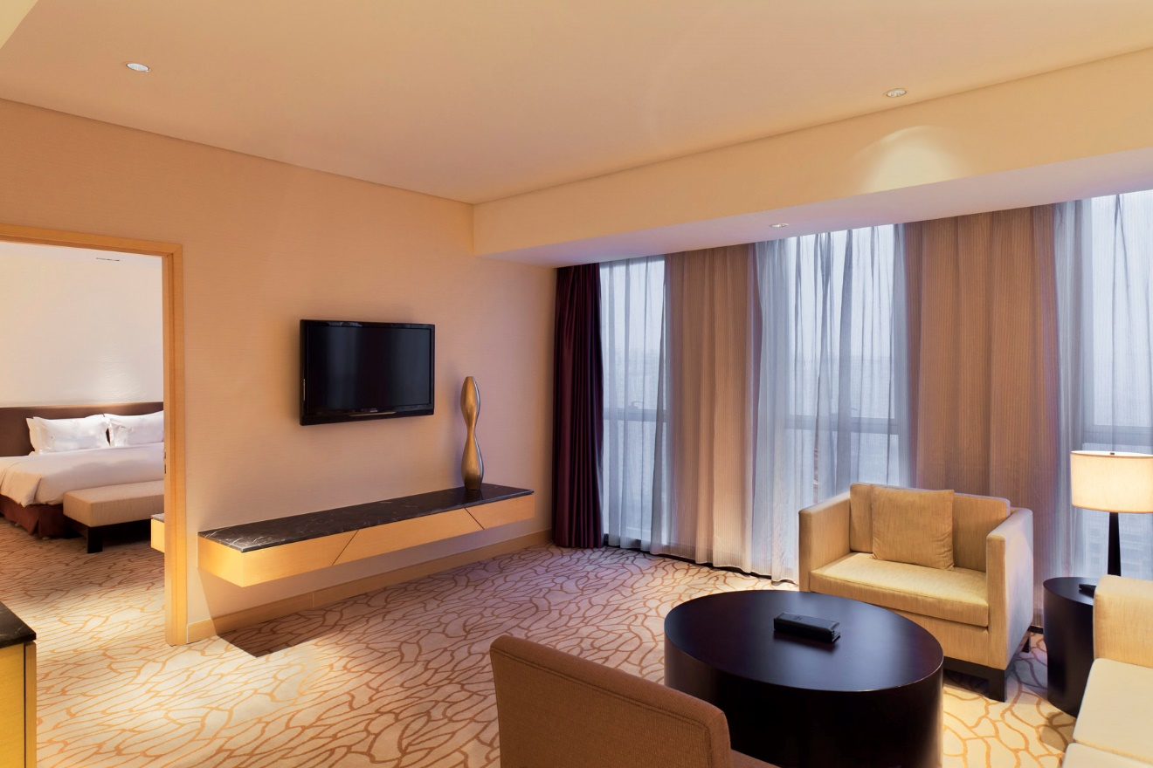
行政套房

Slide 16
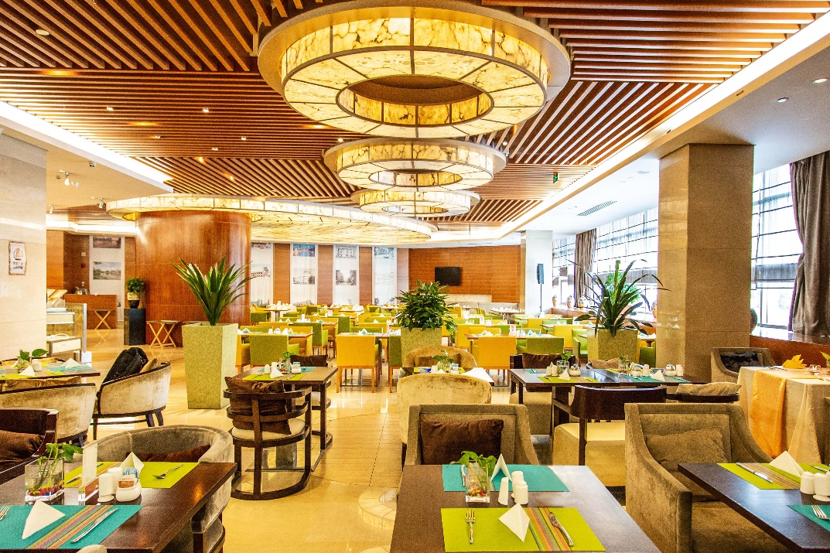


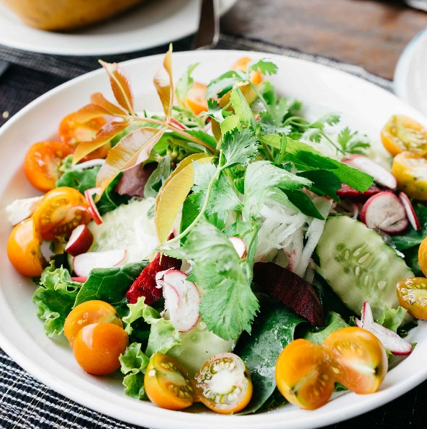
餐饮及娱乐设施
水游全日餐厅
提供各式中西式特色美食和自助餐， 多款厨师长推荐精品任您选。
  营业时间：06:00–22:00

Slide 17
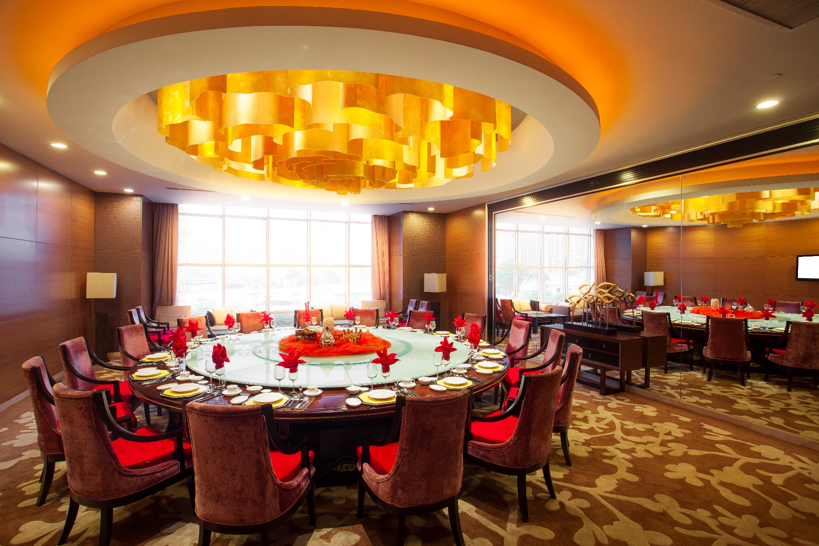
餐饮及娱乐设施
酒店三层特设中餐VIP包房，在您品味厨艺大师创意杰作的同时还可享受尊荣的私密空间。

Slide 18
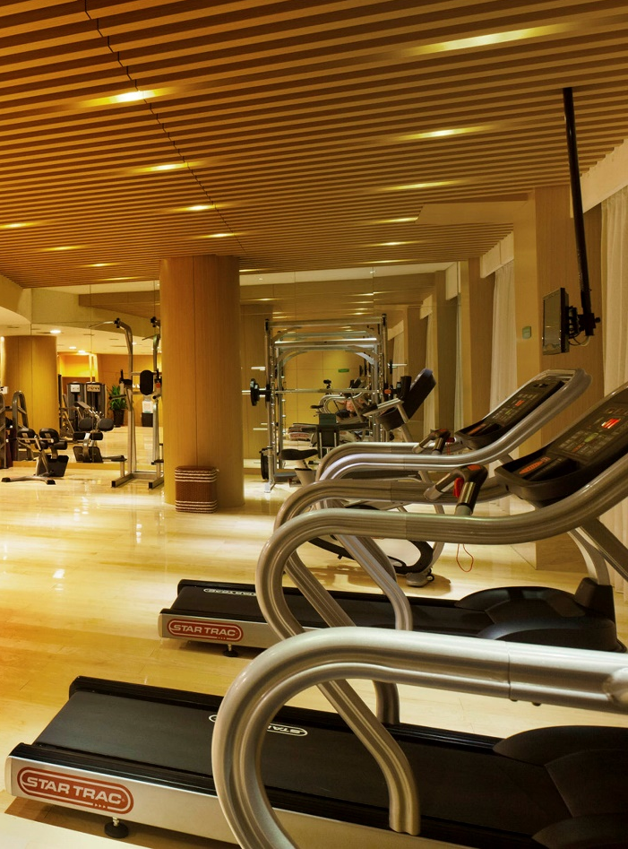
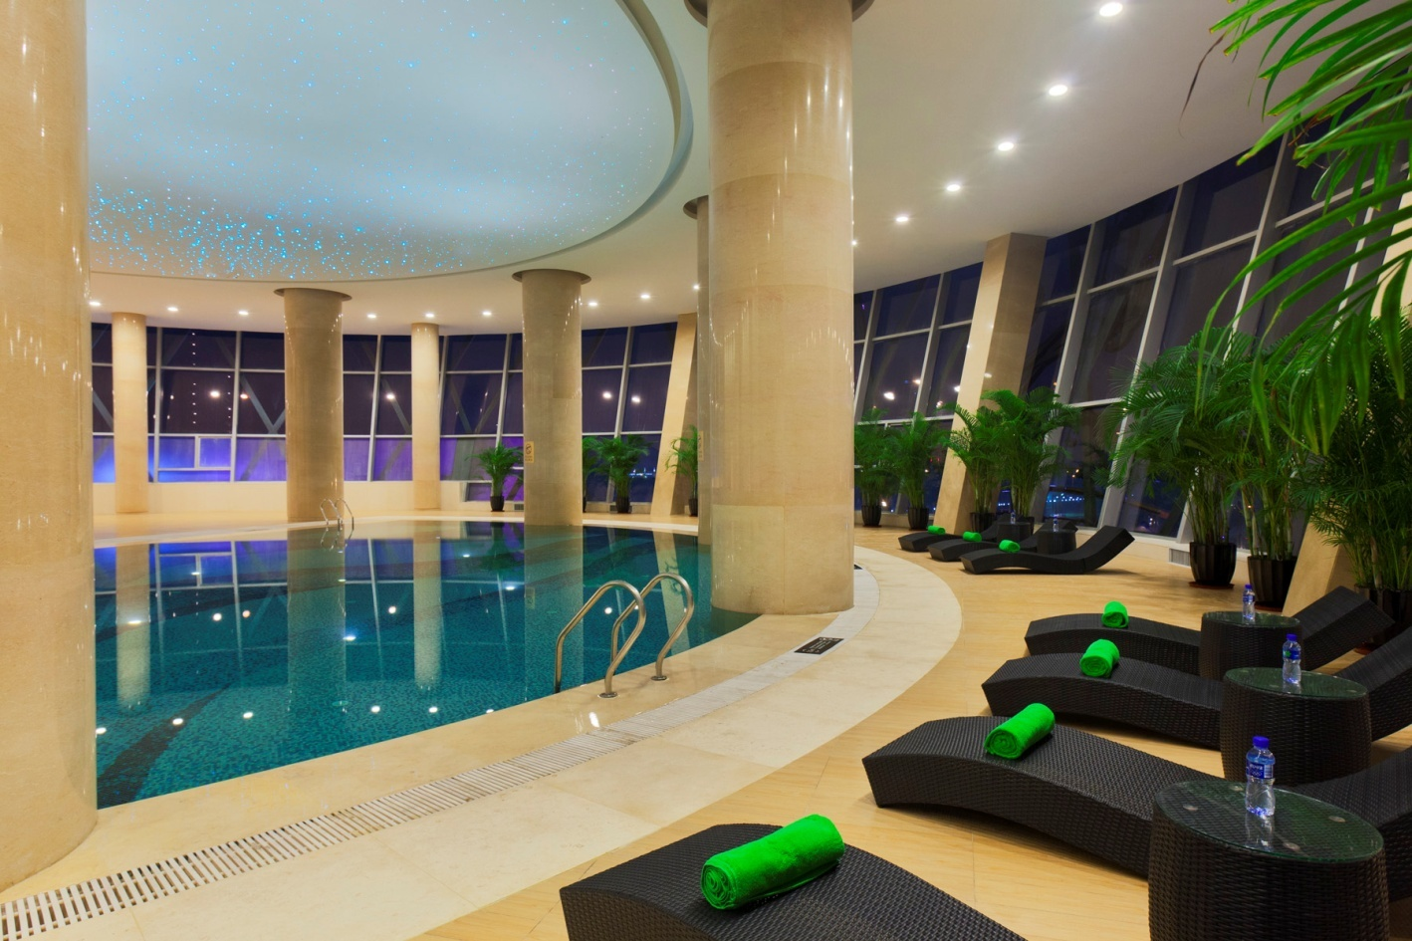
餐饮及娱乐设施
健身中心
位于酒店四层的健身中心，健身设施齐全，拥有室内游泳池、干蒸和湿蒸室。
营业时间：06:00– 23:00

Slide 19
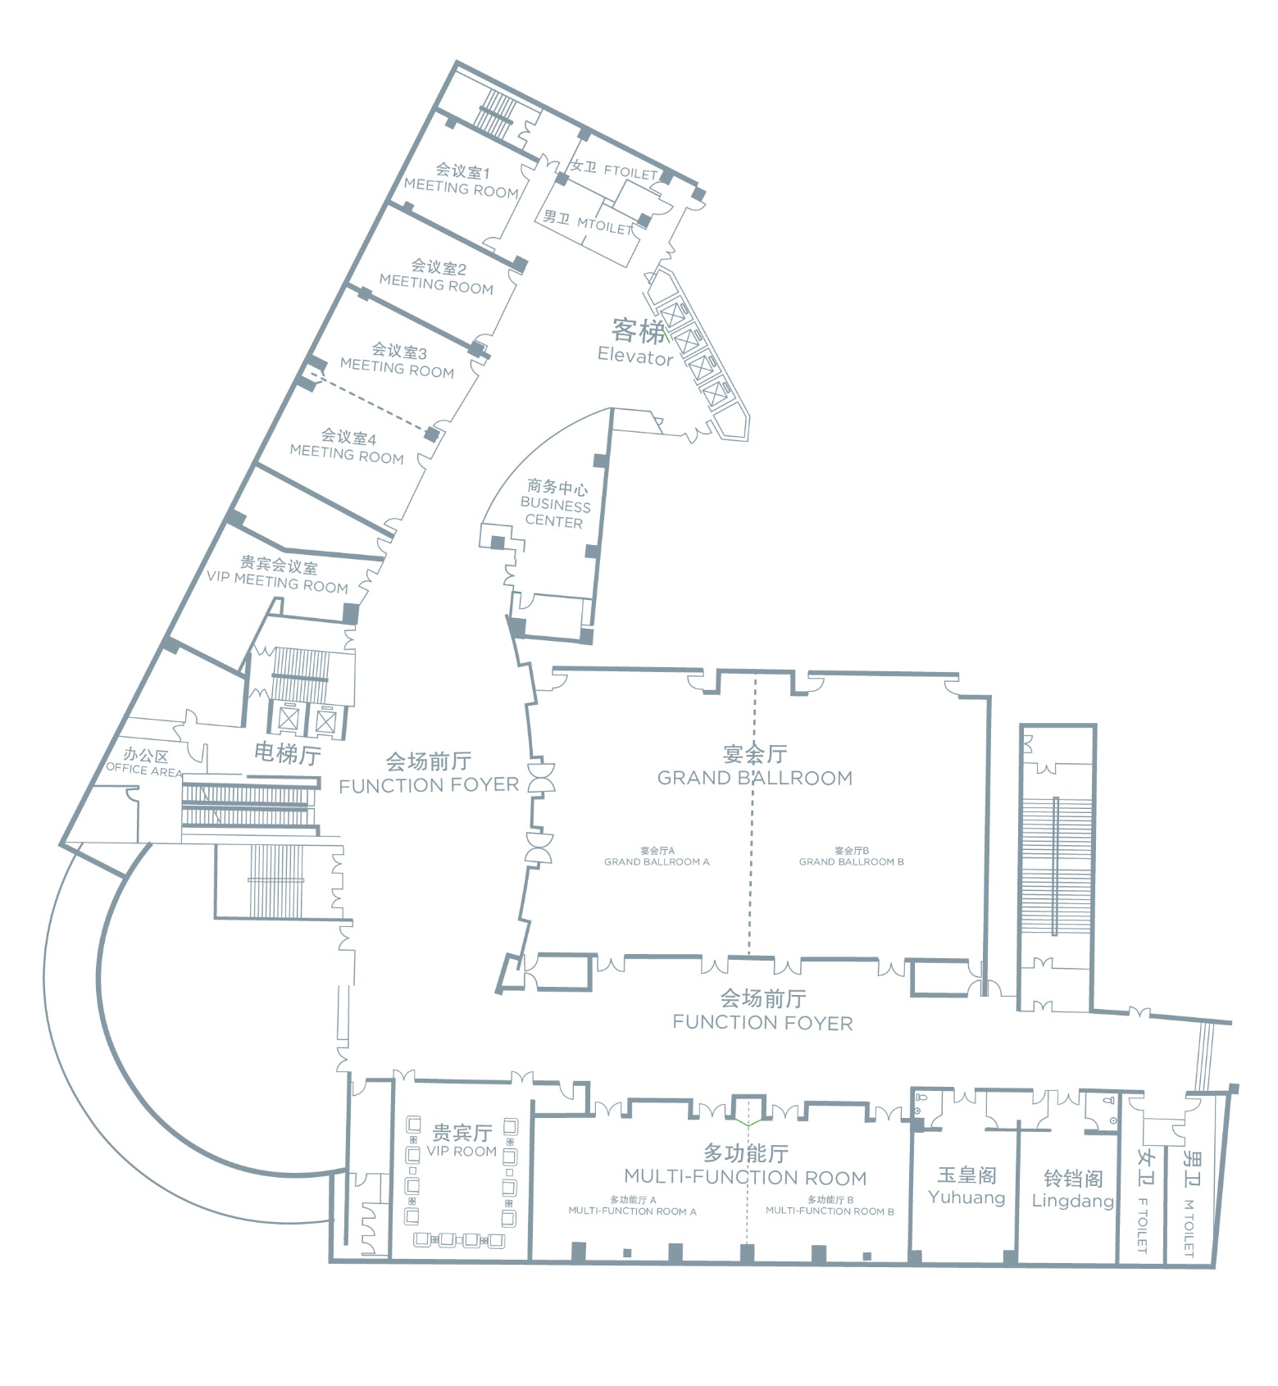
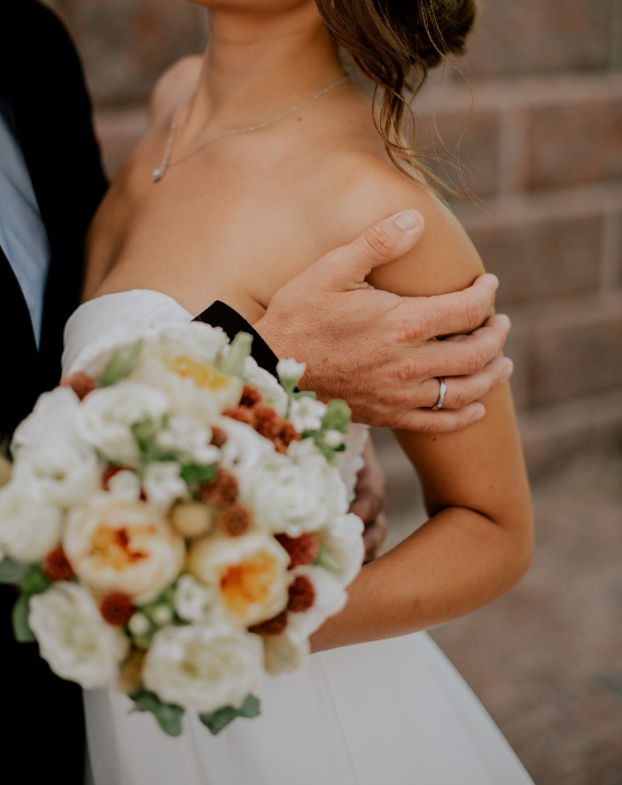


宴会服务
710平方米的无柱大宴会厅可轻松容纳400人同时就餐，7个多功能厅面积从58平方米到310平方米不等，可以适合不同的商务会议需求，无论是董事会议、温馨的香槟招待酒会或是盛大婚礼，酒店的宴会团队皆可满足您的需求。

Slide 20
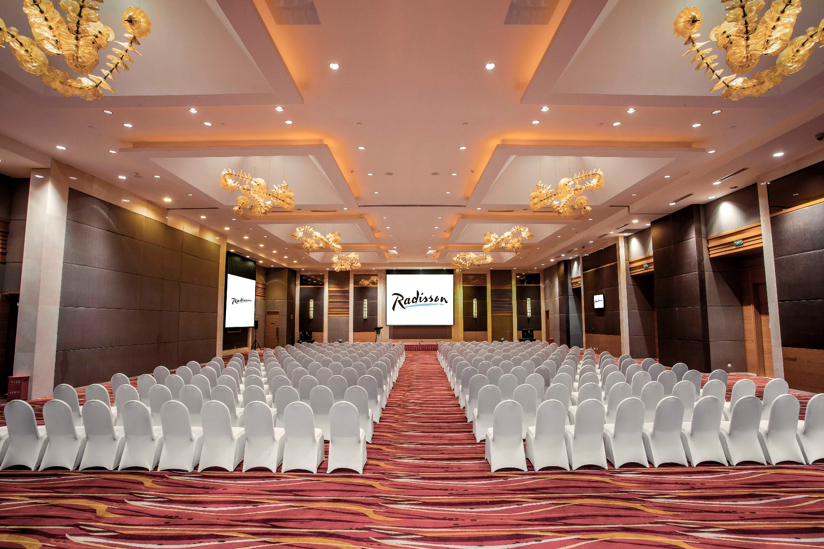
大宴会厅

Slide 21
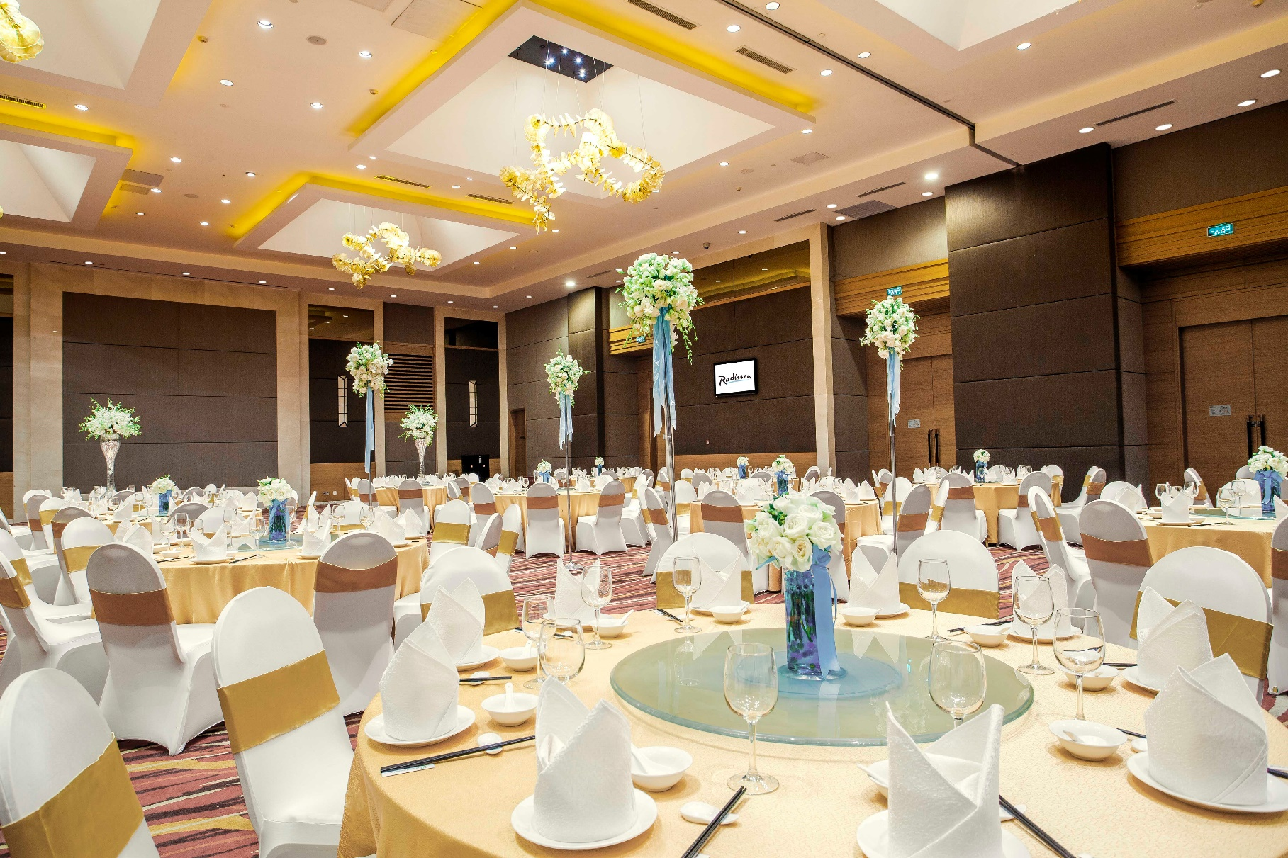
大宴会厅

Slide 22
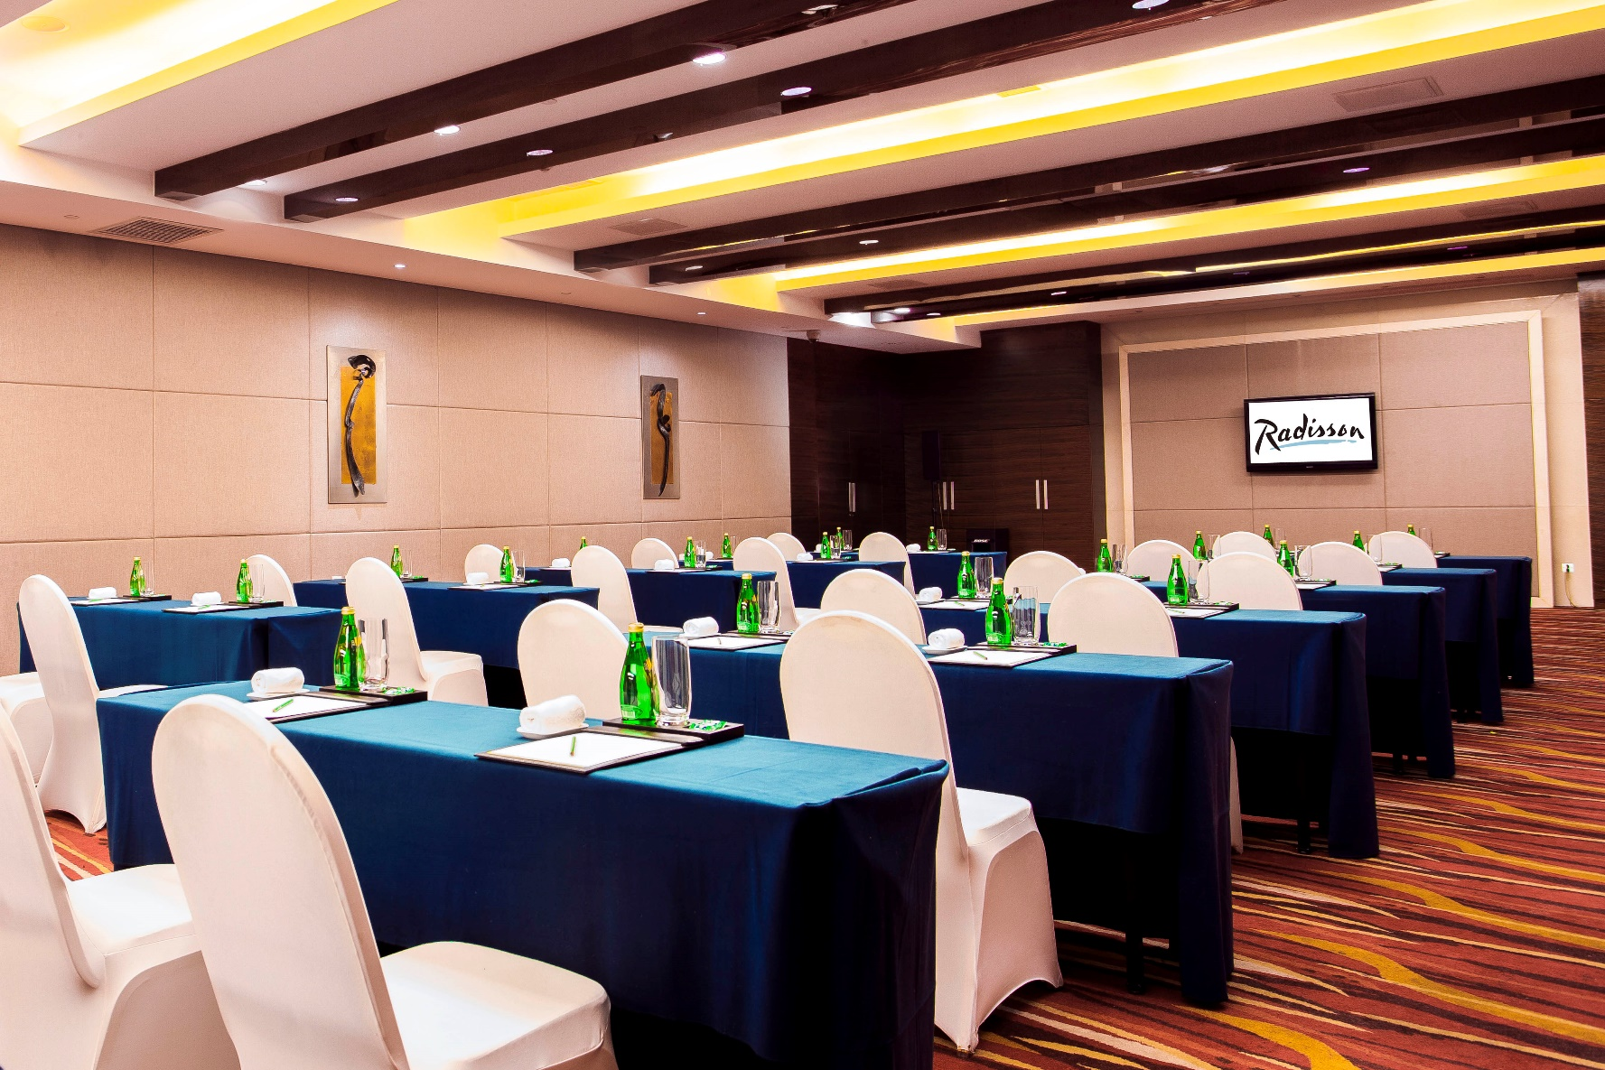
酒店会议室

Slide 23
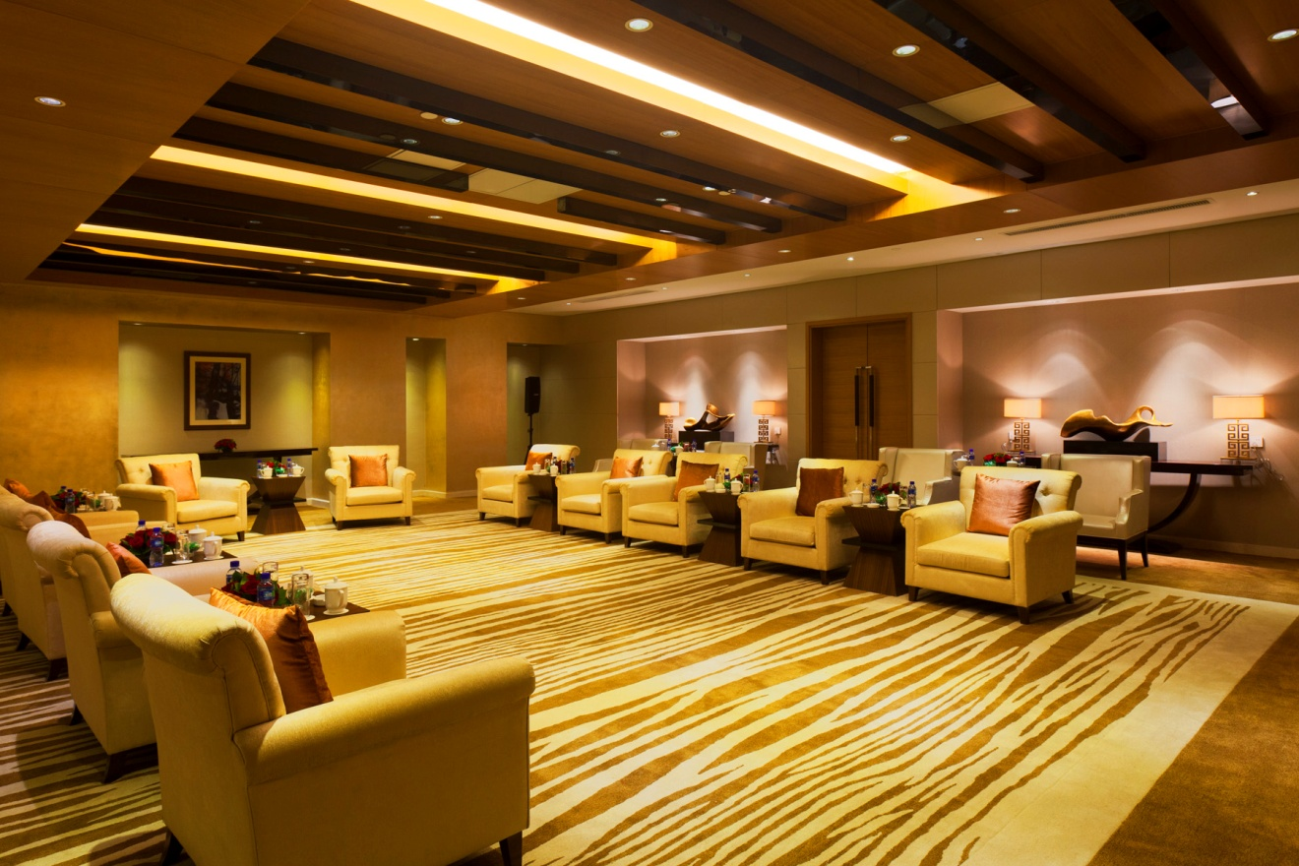
董事会议室

Slide 24
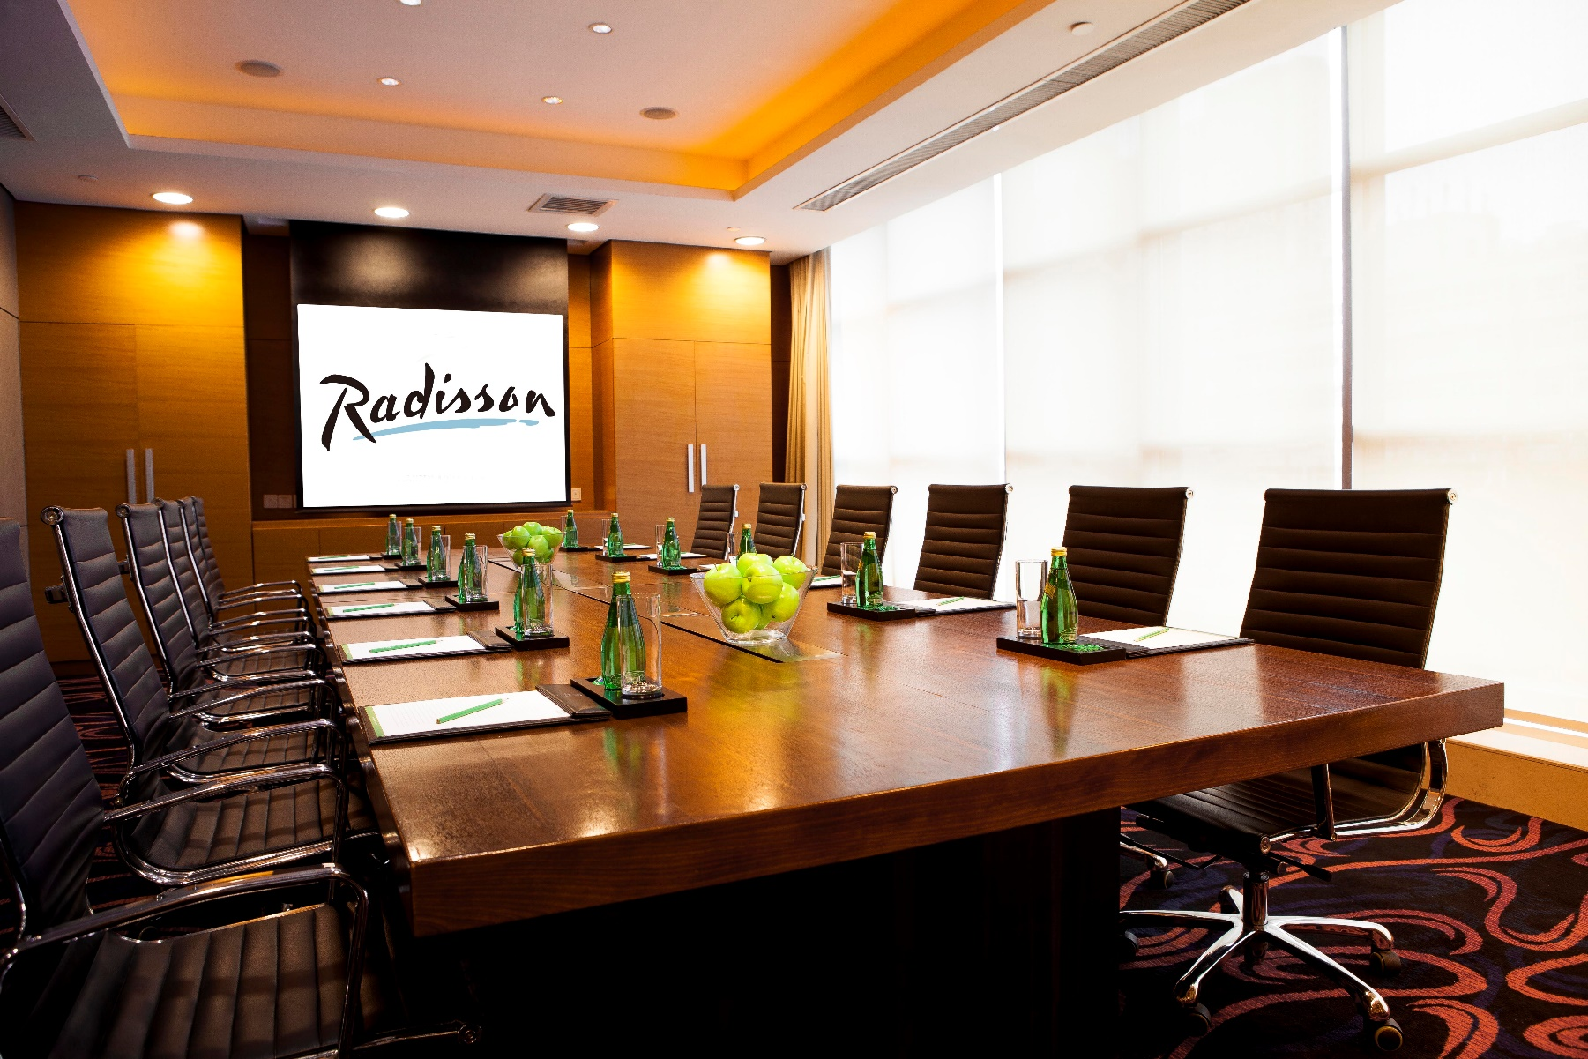
VIP会议室

Slide 25
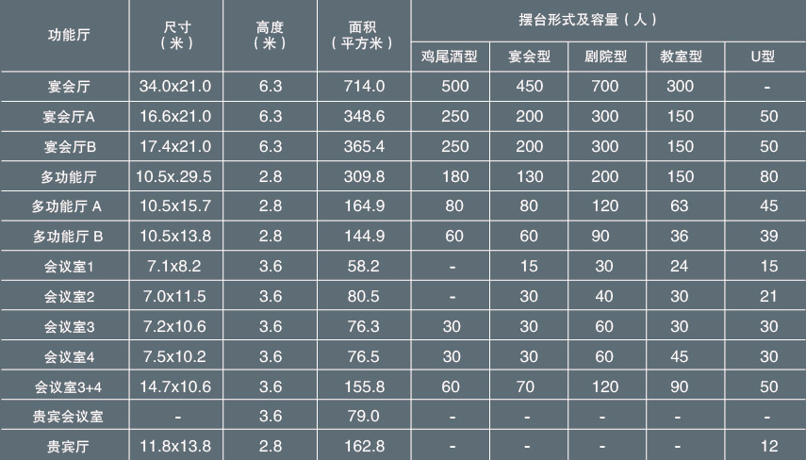
会议室结构表

Slide 26
天津水游城丽筠酒店
地址：中国天津市红桥区芥园道6号
电话：86-22-5877 6666
传真：86-22-5877 6688

